Slide 1
Филиал МБДОУ – детского сада «Детство» детский сад № 135
«Художественно – эстетическое развитие»

Slide 2
В соответствии с ФГОС ДО художественно-эстетическое развитие предполагает:
развитие предпосылок ценностно-смыслового восприятия и понимания произведений искусства , мира природы;
становление эстетического отношения к окружающему миру; формирование элементарных представлений о видах искусства;
восприятие музыки, художественной литературы, фольклора; стимулирование сопереживания персонажам художественных произведений;
реализацию самостоятельной творческой деятельности детей (изобразительной, конструктивно-модельной, музыкальной и др.).

Slide 3
Художественно-эстетическое развитие детей дошкольного возраста включает:
опыт эмоционально-нравственного отношения ребенка к окружающей действительности, воплощенный в музыке, изобразительном искусстве и художественных произведениях;
опыт художественно-творческой деятельности.

Slide 4
Ведущая педагогическая идея художественно-эстетического воспитания:
создание образовательной системы, ориентированной на развитие личности через приобщение к духовным ценностям, через вовлечение в творческую музыкальную, изобразительную, театрализованную деятельность.

Slide 5
Реализация задач художественно-эстетического воспитания наиболее оптимально будет осуществляться при следующих условиях:
максимальный учет возрастных и индивидуальных особенностей детей;
основой художественно-эстетического воспитания является искусство и окружающая жизнь;
взаимосвязь художественно-творческой деятельности самих детей с воспитательно-образовательной работой, дающей разнообразную пищу для развития восприятия, образных представлений, воображения и творчества;

Slide 6
интеграция различных видов искусства и разнообразных видов художественно-творческой деятельности, способствующая более глубокому эстетическому осмыслению действительности, искусства и собственного художественного творчества; формированию образных представлений, образного, ассоциативного мышления и воображения.
уважительное отношение к результатам творчества детей, широкого включения их произведений в жизнь дошкольного образовательного учреждения;
организация выставок, концертов, создание эстетической развивающей среды;
вариативность содержания, форм и методов работы с детьми по разным направлениям эстетического воспитания.

Slide 7
Целевые ориентиры
Ребенок обладает установкой положительного отношения к миру, разным видам труда, другим людям и самому себе;
обладает чувством собственного достоинства;
активно взаимодействует со сверстниками и взрослыми, участвует в совместных играх.
Способен договариваться, учитывать интересы и чувства других, сопереживать неудачам и радоваться успехам других.

Slide 8
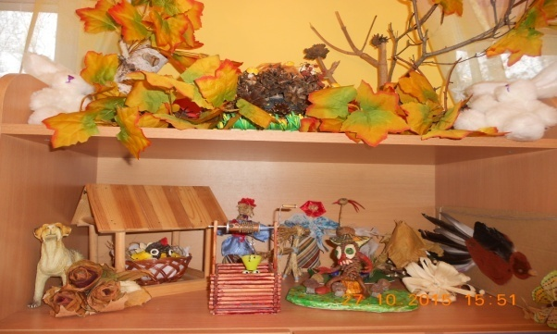
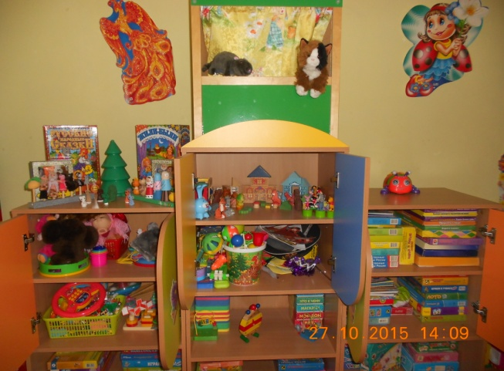
Развивающаяся предметно – пространственная среда

Slide 9
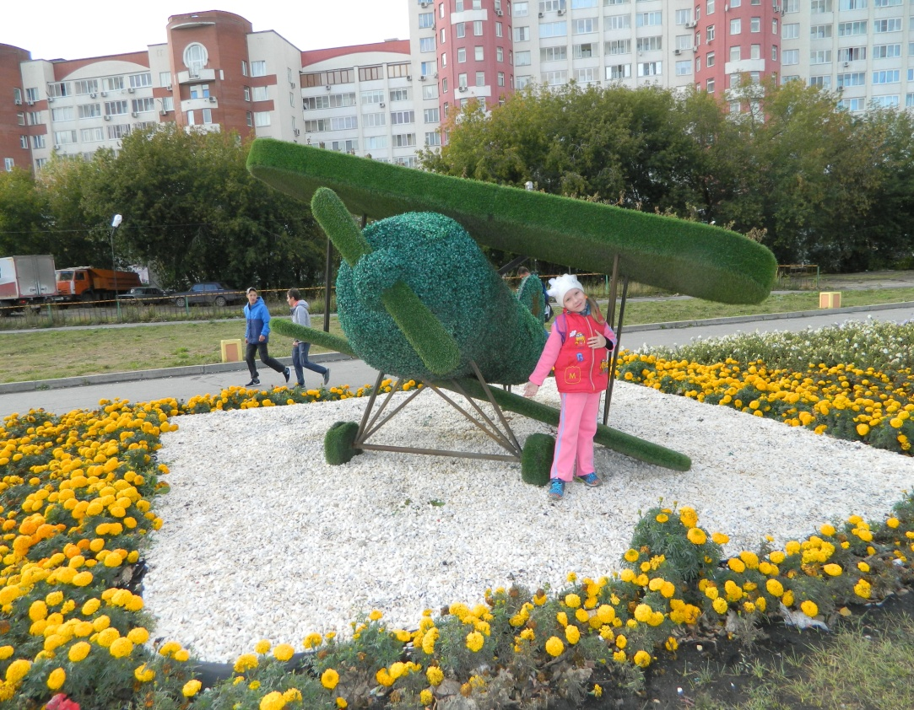
Организация прогулок, экскурсий, походов

Slide 10
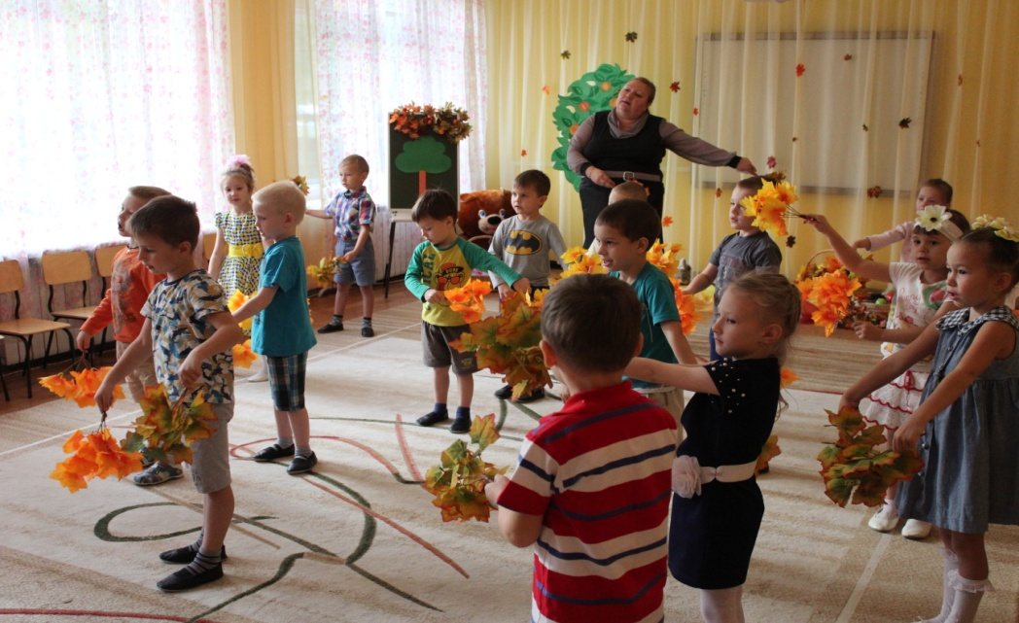
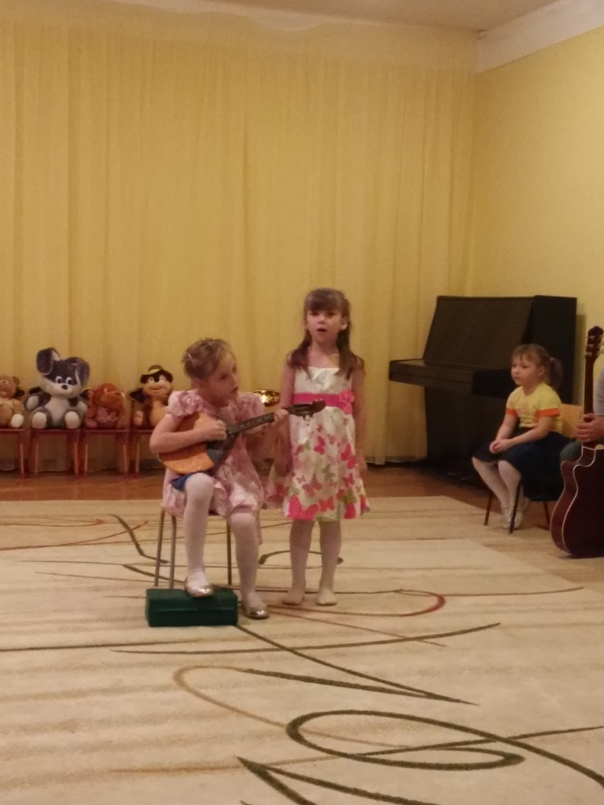
Детские праздники, развлечения

Slide 11
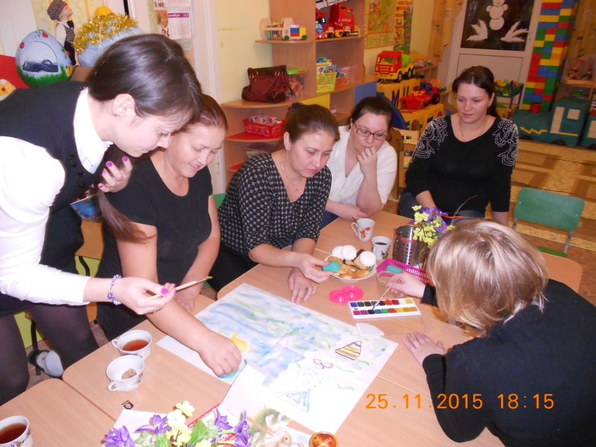
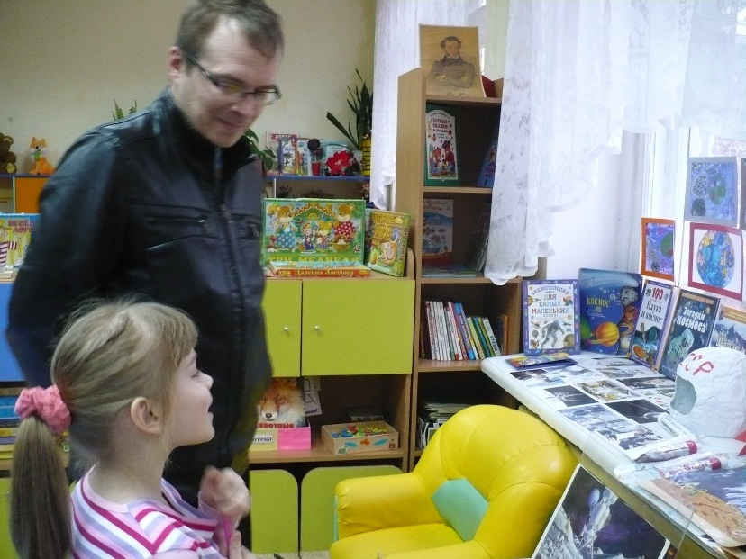
Взаимодействие с родителями

Slide 12
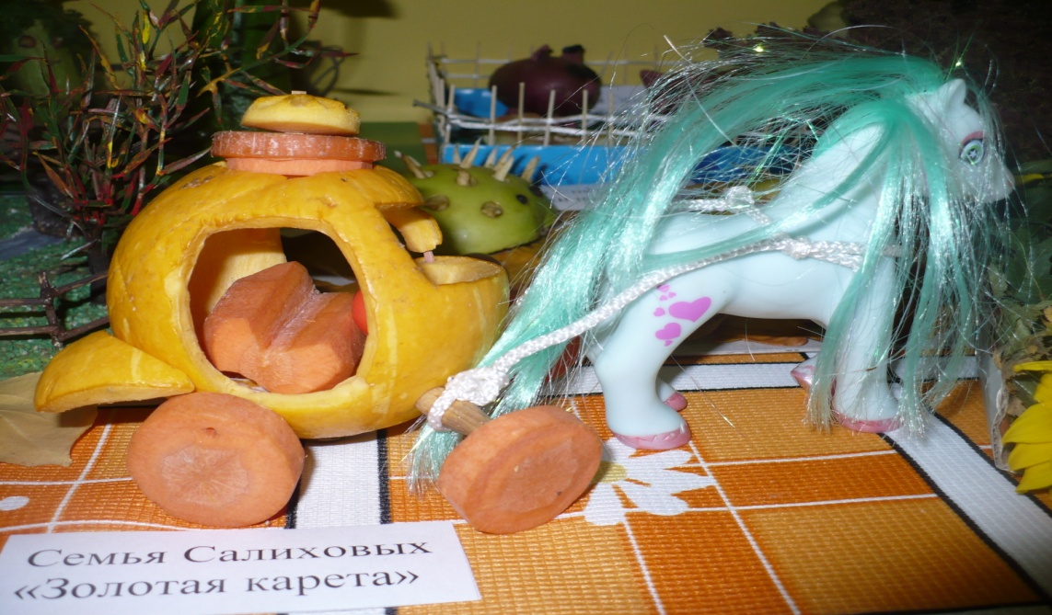
Организация выставок

Slide 13
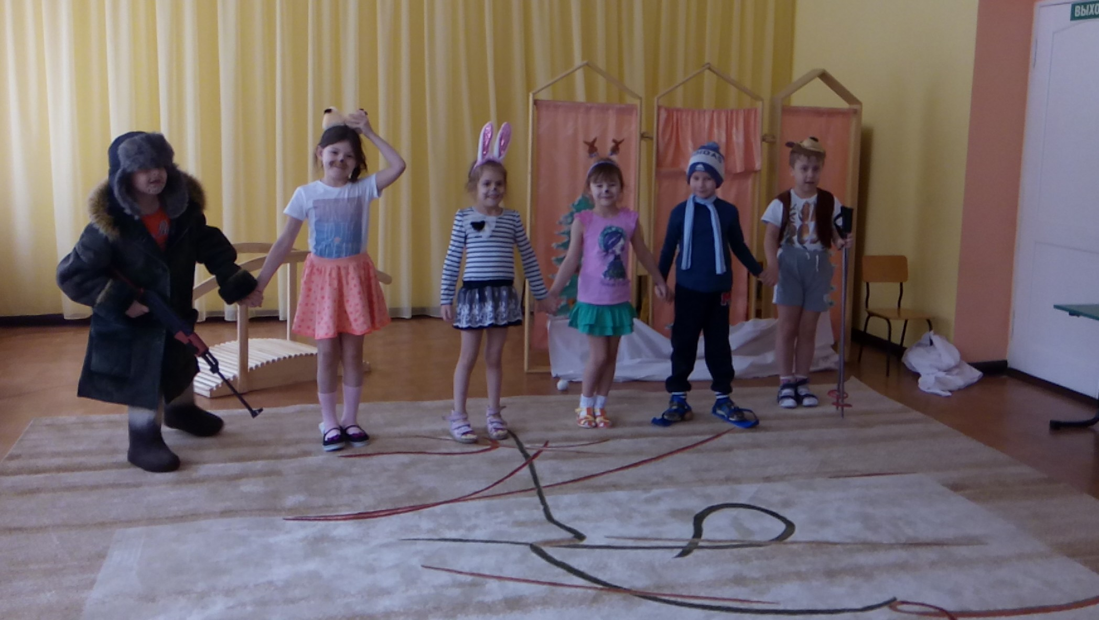
Театрализованная деятельность

Slide 14
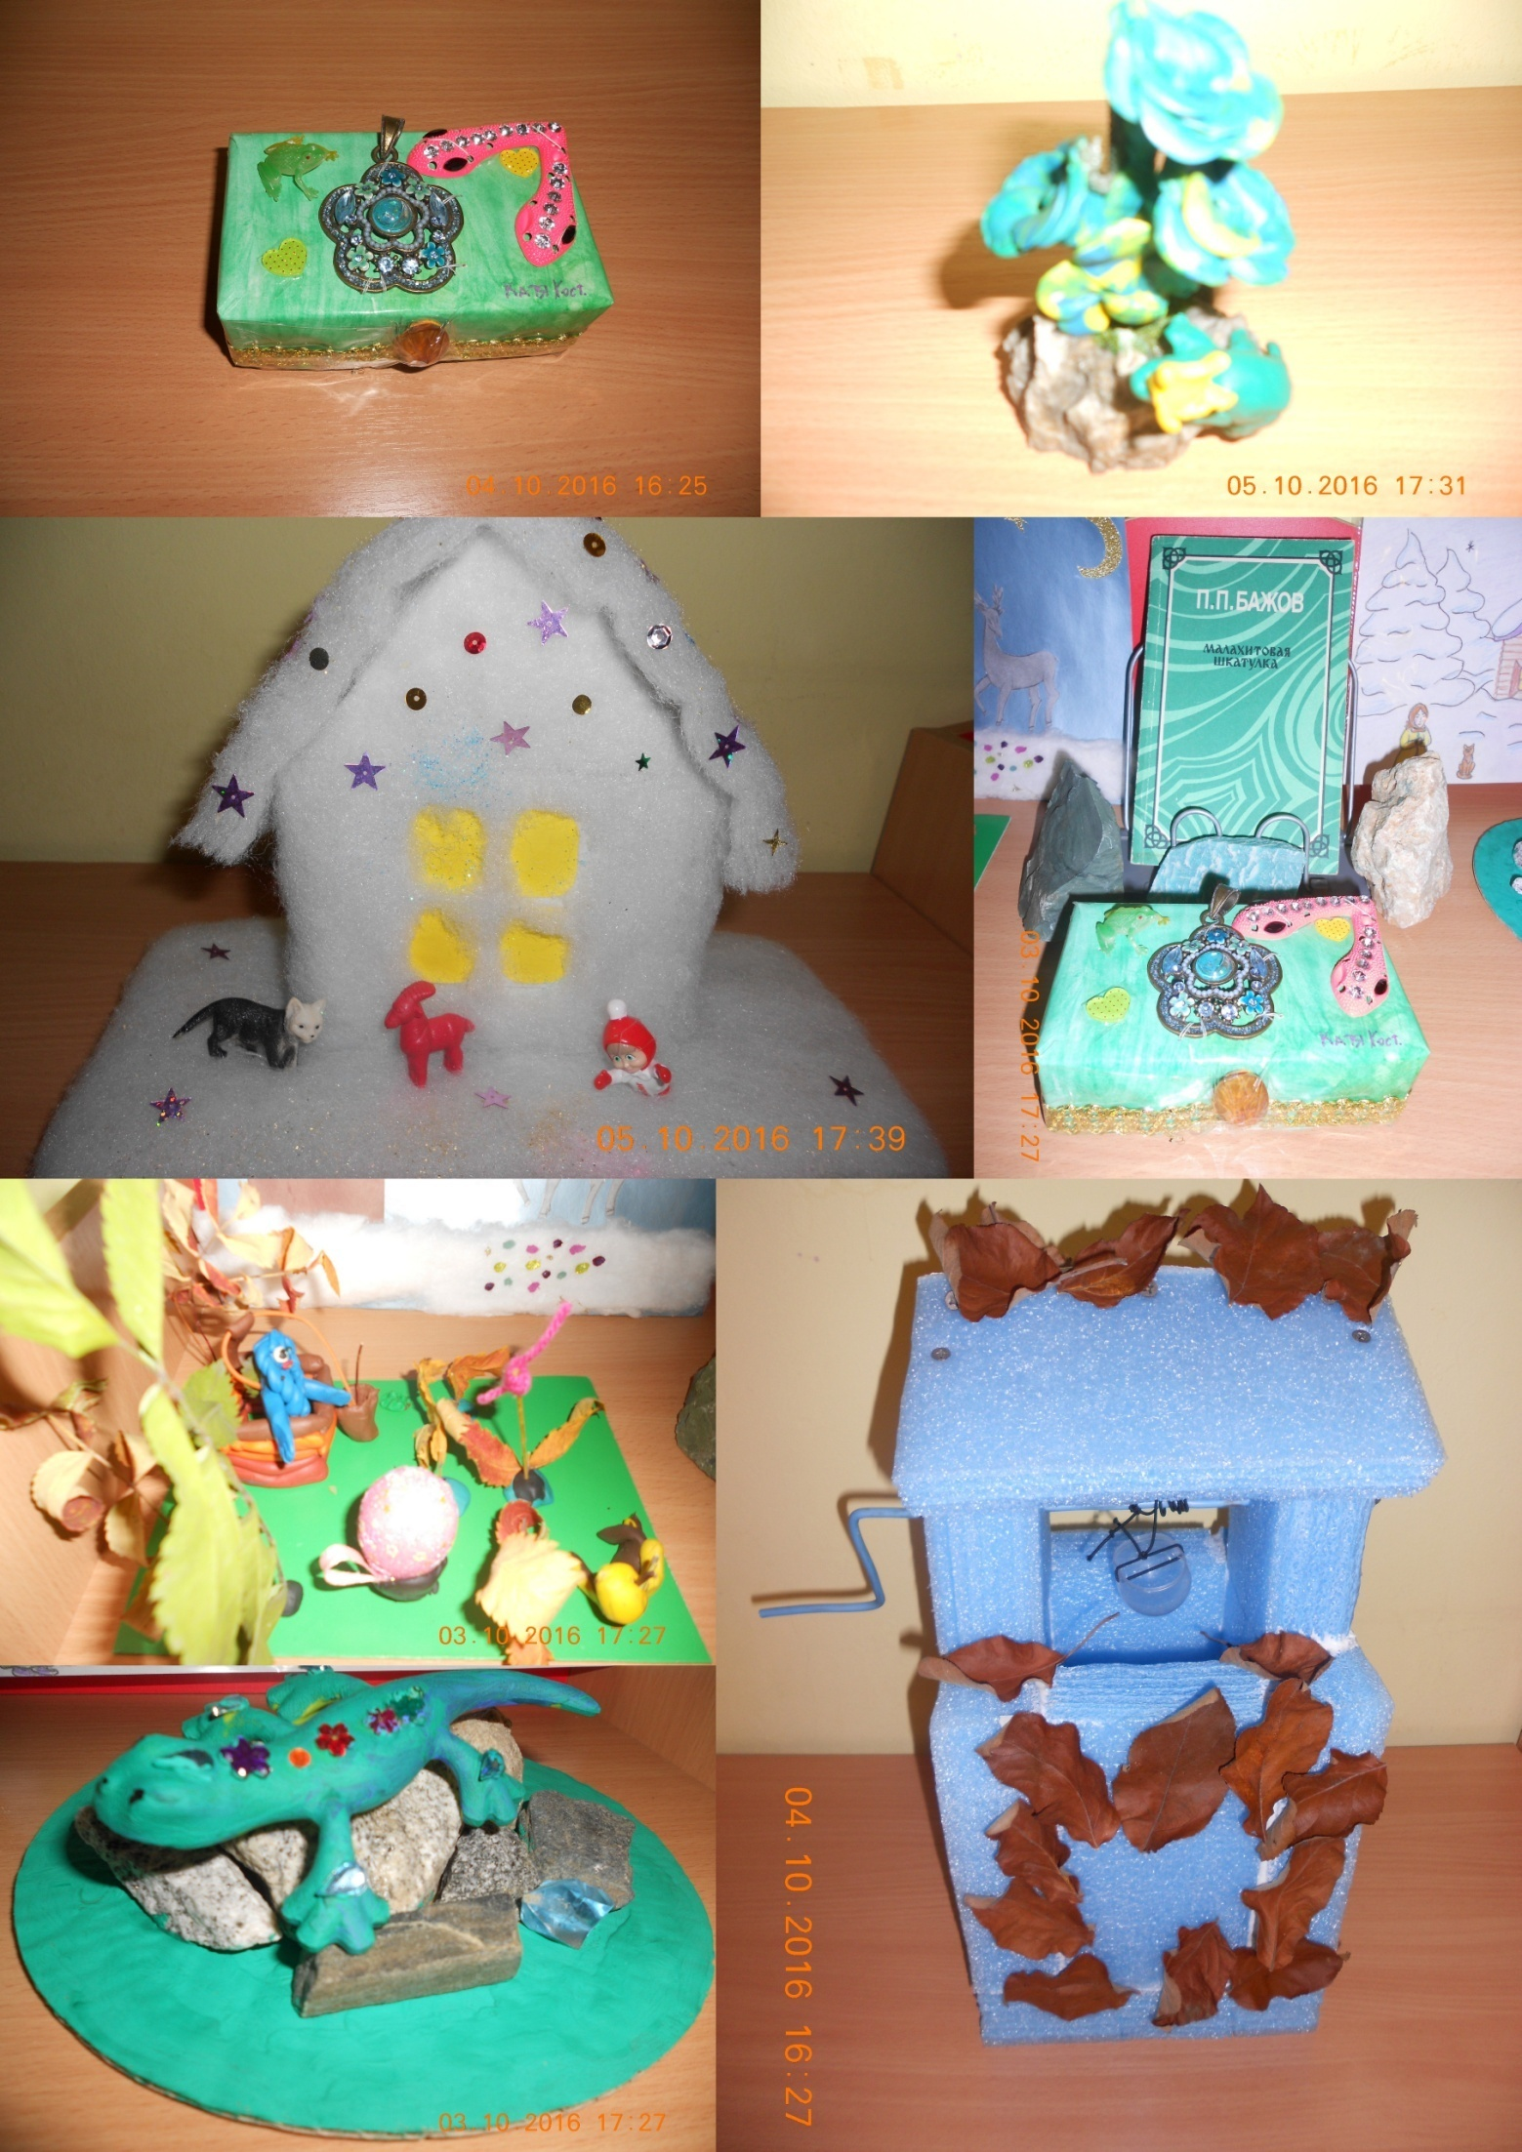
Проектная деятельность

Slide 15
СПАСИБО ЗА ВНИМАНИЕ

